Slide 1
Museu de Memórias
Ambiente para registrar e visualizar lembranças

Slide 2
Integrantes
Ana Clara Missio
Arthur Araujo Moyseys Ferreira Verone

Slide 3
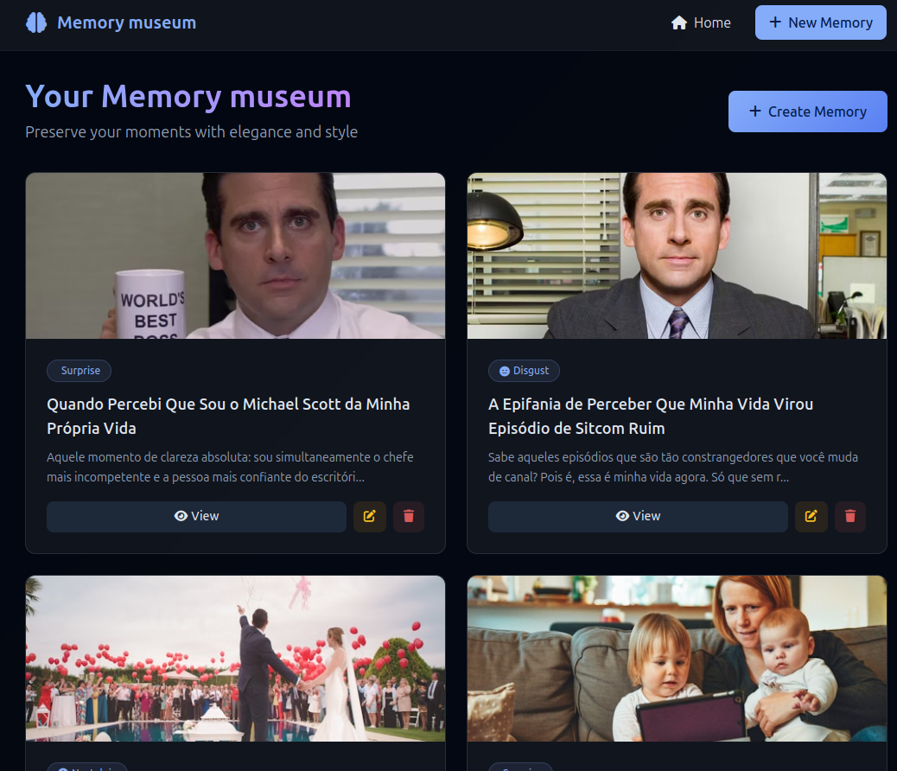
Tecnologias Utilizadas
Python: Principal linguagem para logica de programacao
Flask: FrameWork utilizado para criar as lojas e renderizar as telas
SQlite: Utilizado como biblioteca prática
HTML/CSS: Estilização
Git/GitHub: Para versionamento de código e boas praticas

Slide 4
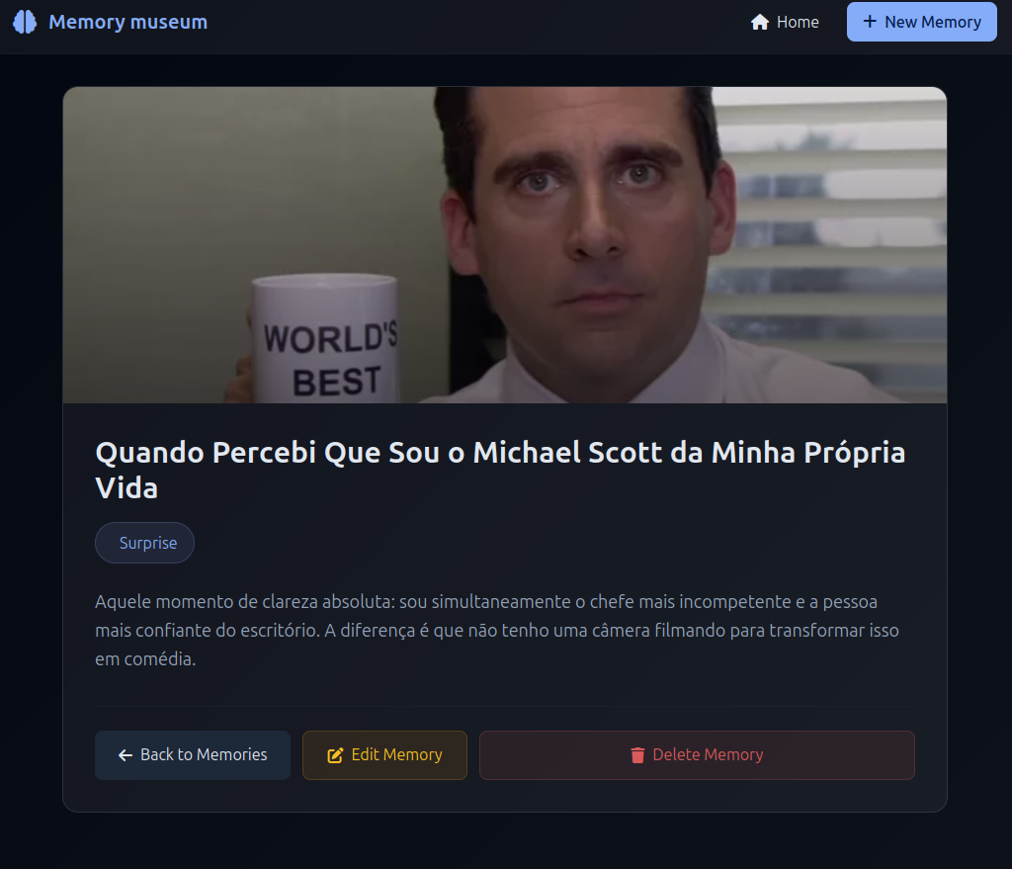
Objetivo
O objetivo foi criar um ambiente em que o usuário possa utilizar a aplicação web como um diário digital de memórias com o intuito de armazenar lembranças de maneiras fáceis e diferentes.

Slide 5
Rotas
O propósito foi criar um ambiente em que o usuário possa utilizar a aplicação web como um diário digital de memórias com o intuito de armazenar lembranças de maneiras fáceis e diferentes.

